Slide 1
Matplotlib
Matplotlib库是Python中用得最多的2D图形绘图库，可与Numpy库一起使用，也可以和图形工具包一起使用，如PyQt和wxPython等。
Matplotlib设置
绘图种类

Slide 2
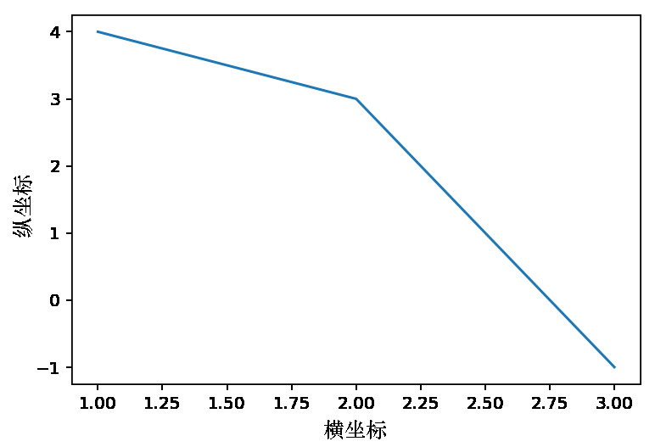
一、Matplotlib的设置
我们先画一个图。
%matplotlib inline
#%matplotlib inline是在jupyter中嵌入显示
%config InlineBackend.figure_format = 'retina'#提高图片清晰度
import matplotlib
import matplotlib.pyplot as plt
myfont = matplotlib.font_manager.FontProperties(
fname=r'C:/Windows/Fonts/simfang.ttf')
plt.plot((1,2,3),(4,3,-1))
plt.xlabel(r'横坐标', fontproperties=myfont)
plt.ylabel(r'纵坐标', fontproperties=myfont)
在Jupyter Notebook中，为了方便图形的显示，需要加入显示图像方式的代码。
%matplotlib inline
%config InlineBackend.figure_format = "retina"

Slide 3
代码%matplotlib inline在Jupyter Notebook中嵌入显示。这个命令在绘图时，将图片内嵌在交互窗口，而不是弹出一个图片窗口，这样做有一个缺陷：除非将代码一次执行，否则无法叠加绘图。
在分辨率较高的屏幕（如Retina显示屏）上，Jupyter Notebook中的默认图像可能会显示模糊，可以在 %matplotlib inline之后使用 %config InlineBackend.figure_format = 'retina'来呈现分辨率较高的图像。

Slide 4
在利用Matplotlib绘图时，有时需要在图中进行一些标注，可能会涉及一些符号，尤其是中文，如果不对这些标注进行设置，可能会无法正常显示。这就需要对字体进行设置，首先导入matplotlib库，再调用库中字体设置函数font_manager.FontProperties（），代码如下。
import matplotlib
myfont = matplotlib.font_manager.FontProperties(
fname=r'C:/Windows/Fonts/simfang.ttf’)
设置好myfont，后面的代码就可以直接调用了，如 plt.xlabel(r'横坐标', fontproperties = myfont)。
为防止标注符号出现显示问题，也可以用如下两行代码进行设置。
from matplotlib.font_manager import FontProperties
font = FontProperties(fname = "C:/Windows/Fonts/simfang.ttf",size=14)
fname参数指定了使用的字体，simfang.ttf是仿宋常规简体字。字体可以到系统文件夹Fonts下查看。

Slide 5
Matplotlib中显示中文的完整加载方式如下。
import matplotlib.pyplot as plt
import numpy as np
## 设置字体
from matplotlib.font_manager import FontProperties
font = FontProperties(fname = "C:/Windows/Fonts/simfang.ttf ",size=14)
## 在jupyter中显示图像还需要添加以下两句代码
%matplotlib inline
%config InlineBackend.figure_format = "retina" # 在屏幕上显示高清图片

Slide 6
为了方便展示，我们画一个圆，并对展示图像的窗口大小、按坐标点画图、图例显示、图像保存等利用如下代码实现。
#绘制散点图的示例
t = np.arange(0,10,0.05)
x = np.sin(t)
y = np.cos(t)
## 按x、y坐标绘制图形## 定义一个图像窗口大小
plt.figure(figsize=(8,5))
plt.plot(t,x,"r-*",label='sin') #画一个sin函数图
plt.plot(t,y,"b-o",label='cos') #画一个cos函数图
plt.plot(x,y,"g-.",label='sin+cos') #画一个cos函数图
#将x、y两条曲线之间的的部分用green颜色填充
plt.fill_between(t, x, y, color='green', alpha=0.5)
## 使坐标轴相等
plt.axis("equal") #保证饼状图是正圆，否则会有一点角度偏斜
plt.xlabel("x-纵坐标",fontproperties = font)
plt.ylabel("y-横坐标",fontproperties = font)
plt.title("一个圆形",fontproperties = font)
##显示图例
label=["sin",'cos','sin+cos']
plt.legend(label, loc='upper right') #显示图例
##保存图像
plt.savefig('./test2.jpg') #将图片保存在当前的环境目录下

Slide 7
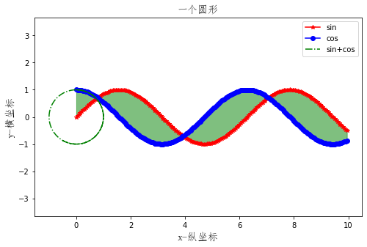
说明：
plt.fill_between(x, y1, y2, facecolor='green', alpha=0.3)
x：表示覆盖的区域范围
y1：表示覆盖的下限
y2：表示覆盖的上限是y这个曲线
facecolor：覆盖区域的颜色
alpha：覆盖区域的透明度[0,1],其值越大，表示越不透明

Slide 8
二、绘图种类
1．点图和线图
点图和线图可以用来表示二维数据之间的关系，是查看两个变量之间关系的最直观的方法。可以通过plot()函数来得到。
使用subplot()函数绘制多个子图图像，并且添加X,Y坐标轴的名称，并且添加标题。代码如下。
## subplot()绘制多个子图
import numpy as np
import matplotlib.pyplot as plt
## 生成X
x1 = np.linspace(0.0, 5.0) #在起止点之间均匀取值，默认取50个点
x2 = np.linspace(0.0, 2.0)
## 生成Y
y1 = np.cos(2 * np.pi * x1) * np.exp(-x1)
y2 = np.cos(2 * np.pi * x2)

Slide 9
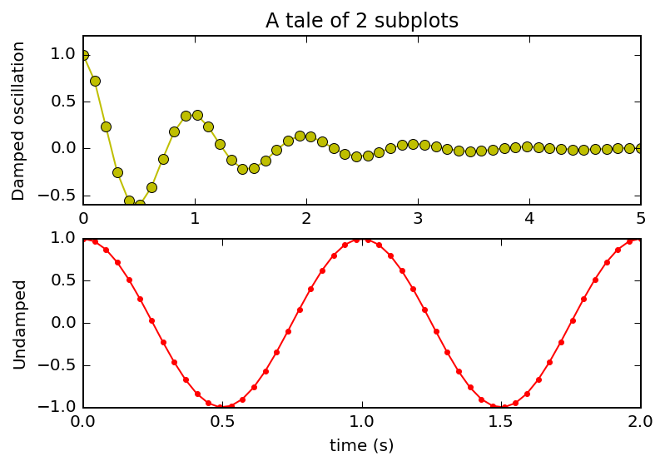
## 绘制第一个子图
plt.subplot(2, 1, 1)
plt.plot(x1, y1, 'yo-')
plt.title('A tale of 2 subplots')
plt.ylabel('Damped oscillation')
## 绘制第二个子图
plt.subplot(2, 1, 2)
plt.plot(x2, y2, 'r.-')
plt.xlabel('time (s)')
plt.ylabel('Undamped')
plt.show()

Slide 10
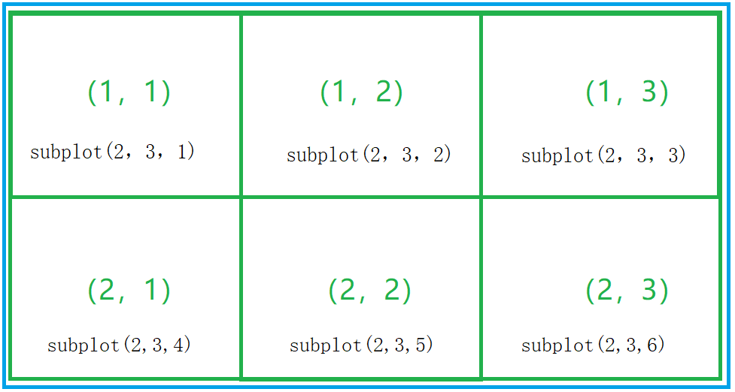
调用matplotlib.pyplot库绘图，其plot()函数调用方式如下：
plt.plot(x,y,format_string,**kwargs)
参数说明如下。
x: x轴数据，列表或数组，可选。
y: y轴数据，列表或数组。
format_string: 控制曲线的格式字符串，可选。
**kwargs: 第二组或更多，(x,y,format_string)。
注意：当绘制多条曲线时，各条曲线的x不能省略。
在matplotlib下, 一个Figure对象可以包含多个子图（Axes），可以使用subplot()函数快速绘制，其调用形式如下。
subplot(numRows, numCols, plotNum)
图表的整个绘图区域被分成numRows行和numCols列，然后按照从左到右、从上到下的顺序对每个子区域进行编号，左上的子区域的编号为1，plotNum参数指定创建的Axes对象所在的区域。
如果numRows＝2, numCols＝3，那么整个绘制图表平面会被划分成2×3个图片区域，用坐标表示为：
(1, 1), (1, 2), (1, 3)
(2, 1), (2, 2), (2, 3)

Slide 11
当plotNum＝3时，表示的坐标为（1, 3），即第一行第三列的子图位置。如果numRows、numCols和plotNum这三个数都小于10的话，可以把它们缩写为一个整数。例如，subplot(323)和subplot(3,2,3)是相同的。
subplot在plotNum指定的区域中创建一个轴对象。如果新创建的轴和之前创建的轴重叠，之前的轴将被删除。
以上是线图，再来看点图scatter()函数。
scatter(x,y,c='r',linewidths=lValue,marker='o')
参数说明如下。
x：数组。
y：数组。
c：表示颜色。
linewidths：点的大小。
marker：点的形状。
其中颜色b表示blue，c表示cyan，g表示green，k表示black，r表示red，w表示white，y表示yellow。
形状的表示有：“.”表示点，“o”表示圆圈，“D”表示钻石，“*”表示五角星。

Slide 12
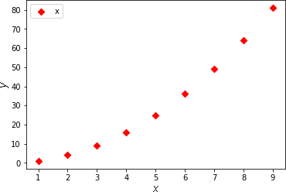
#导入必要的模块
import numpy as np
import matplotlib.pyplot as plt
## 设置字体
from matplotlib.font_manager import FontProperties
font = FontProperties(fname = "C:/Windows/Fonts/simfang.ttf ",size=14)
#产生测试数据
x = np.arange(1,10)
y = x**2
#设置标题
plt.title('散点图',fontproperties = font)
#设置X轴标签
plt.xlabel('X')
#设置Y轴标签
plt.ylabel('Y')
#画散点图
plt.scatter(x,y,c = 'r',marker = 'D')
#设置图标
plt.legend('x1')
#显示所画的图
plt.show()

Slide 13
2．直方图
我们使用hist()函数来绘制向量的直方图，计算出直方图的概率密度，并且绘制出概率密度曲线，在标注中使用数学表达式，示例代码如下。
hist()函数调用方式如下。
n, bins, patches = plt.hist(arr,
bins=10,
density =0,
facecolor='black',
edgecolor='black',
alpha=1，
histtype='bar')
hist的参数非常多，但常用的就这几个，只有第一个是必须的，后面几个是可选的。
arr：直方图的一维数组x。
bins：直方图的柱数，可选项，默认为10。
density：表示频率或密度，原来的normed参数已经不用了。
density=True表示频率分布
density=False表示的是概率密度分布
facecolor：直方图颜色。
edgecolor：直方图边框颜色。
alpha：透明度。
histtype：直方图类型，可选项为bar,barstacked,step,stepfilled。
返回值如下。
n：直方图向量，是否归一化由参数normed设定。
bins：返回各个bin的区间范围。
patches：返回每个bin里面包含的数据，是一个list。

Slide 14
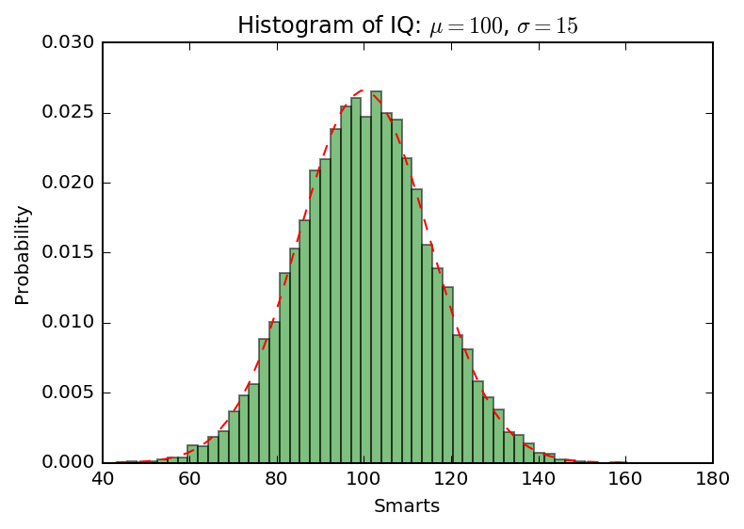
import numpy as np
from scipy.stats import norm
import matplotlib.pyplot as plt
# example data
mu = 100 # 分布的均值
sigma = 15 # 分布的标准差
x = mu + sigma * np.random.randn(10000)
print("x:",x.shape)
## 直方图的条数
num_bins = 50
#绘制直方图
n, bins, patches = plt.hist(x, num_bins, normed=1,
facecolor='green', alpha=0.5)
#添加一个最佳拟合和曲线
y =norm.pdf(bins, mu, sigma) #返回关于数据的pdf数值（概率密度函数）
plt.plot(bins, y, 'r--')
plt.xlabel('Smarts')
plt.ylabel('Probability')
## 在图中添加公式需要使用latex的语法（$ $）
plt.title('Histogram of IQ: $\mu=100$, $\sigma=15$')
# 调整图像的间距，防止y轴数值与label重合
plt.subplots_adjust(left=0.15)
plt.show()
print("bind:\n",bins)

Slide 15
3．等值线图
等值线图又称等量线图，是以相等数值点的连线表示连续分布且逐渐变化的数量特征的一种图形，是用数值相等各点联成的曲线（等值线）在平面上的投影来表示被摄物体的外形和大小的图。
我们可以使用contour()函数将三维图像在二维空间上表示，并使用clabel()函数在每条线上显示数据值的大小。
## matplotlib绘制3d图像
import numpy as np
from matplotlib import cm
import matplotlib.pyplot as plt
from mpl_toolkits.mplot3d import Axes3D

Slide 16
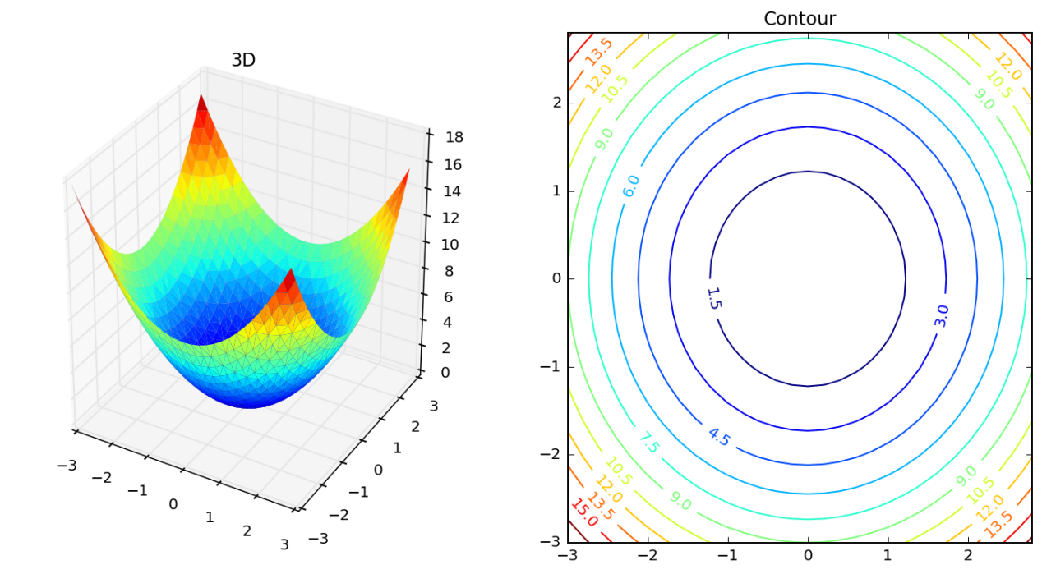
## 生成数据
delta = 0.2
x = np.arange(-3, 3, delta)
y = np.arange(-3, 3, delta)
X, Y = np.meshgrid(x, y)
Z = X**2 + Y**2
x=X.flatten()#返回一维的数组，但该函数只适用于numpy对象（array或者mat）
y=Y.flatten()
z=Z.flatten()
fig = plt.figure(figsize=(12,6))
ax1 = fig.add_subplot(121, projection='3d')
ax1.plot_trisurf(x,y,z, cmap=cm.jet, linewidth=0.01)
#cmap指颜色，默认绘制为RGB(A)颜色空间，jet表示“蓝-青-黄-红”颜色
plt.title("3D")
ax2 = fig.add_subplot(122)
cs = ax2.contour(X, Y, Z,15,cmap='jet', )
#注意这里是大写X，Y，Z。这里15代表的是显示等高线的密集程度，数值越大，画的等高线数就越多
ax2.clabel(cs, inline=True, fontsize=10, fmt='%1.1f')
plt.title("Contour")
plt.show()

Slide 17
4．三维曲面图
三维曲面图通常用来描绘三维空间的数值分布和形状。我们可以通过plot_surface()函数来得到想要的图像，示例代码如下。
## 三维图像＋各个轴的投影等高线
from mpl_toolkits.mplot3d import axes3d
import matplotlib.pyplot as plt
from matplotlib import cm
​
fig = plt.figure(figsize=(8,6))
ax = fig.gca(projection='3d')
## 生成三维测试数据
X, Y, Z = axes3d.get_test_data(0.05)
ax.plot_surface(X, Y, Z, rstride=8, cstride=8, alpha=0.3)
cset = ax.contour(X, Y, Z, zdir='z', offset=-100, cmap=cm.coolwarm)
cset = ax.contour(X, Y, Z, zdir='x', offset=-40, cmap=cm.coolwarm)
cset = ax.contour(X, Y, Z, zdir='y', offset=40, cmap=cm.coolwarm)
ax.set_xlabel('X')
ax.set_xlim(-40, 40)
ax.set_ylabel('Y')
ax.set_ylim(-40, 40)
ax.set_zlabel('Z')
ax.set_zlim(-100, 100)
plt.show()

Slide 18
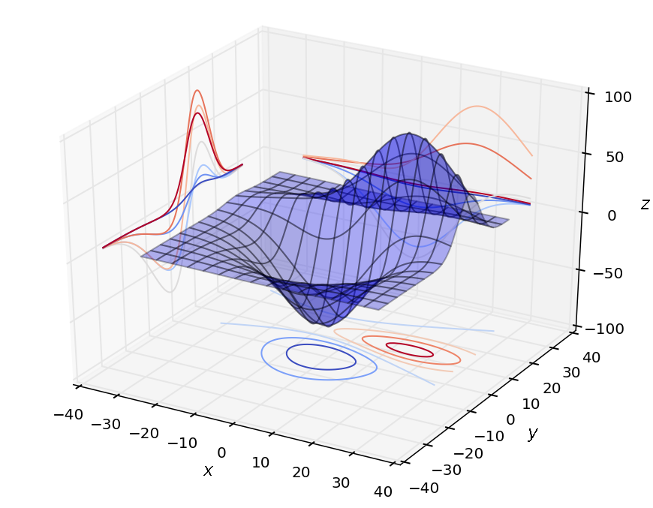
在spyder行内输出中无法旋转查看3D图形，需要设置新窗口输出。可以在设置中更改默认选项，依次为Tools、Preferences、IPython Console、Graphics、Graphics backend，inline即行内输出，而Qt则是新窗口输出。设置后需要重新启动IPthon内核。

Slide 19
5．条形图
条形图（Bar Chart）也称条图、条状图、棒形图、柱状图，是一种以长方形的长度为变量的统计图表。条形图用来比较两个或两个以上的数值（不同时间或者不同条件），通常用于较小的数据集分析。条形图也可横向排列，或用多维方式表达。
import numpy as np
import matplotlib.pyplot as plt
##生成数据
n_groups = 5 # 组数
#平均分和标准差
means_men = (20, 35, 30, 35, 27)
std_men = (2, 3, 4, 1, 2)
​
means_women = (25, 32, 34, 20, 25)
std_women = (3, 5, 2, 3, 3)

Slide 20
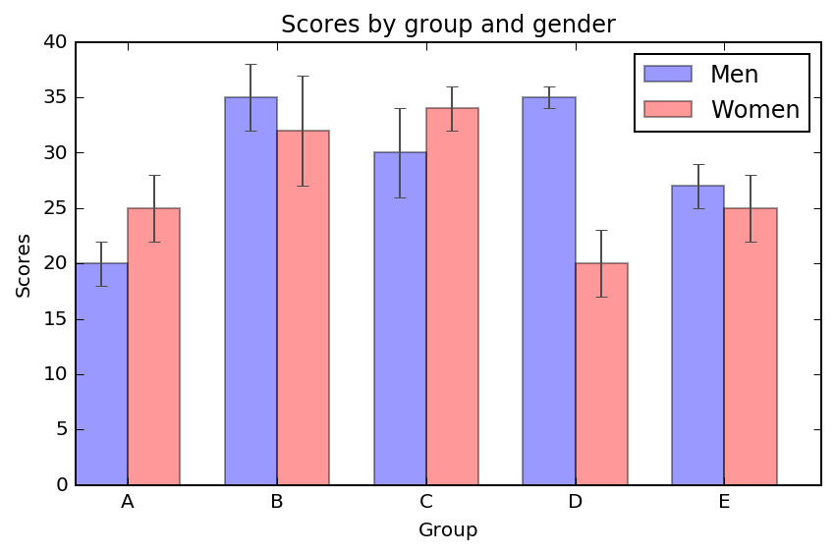
fig, ax = plt.subplots()
#生成0，1，2，3，...
index = np.arange(n_groups)
bar_width = 0.35 # 条的宽度
​
opacity = 0.4 #颜色透明度参数
error_config = {'ecolor': '0.3'}
#条形图中的第一类条
rects1 = plt.bar(index, means_men, bar_width, #坐标、数据、条的宽度
alpha=opacity, #颜色透明度
color='b',
yerr=std_men, # xerr、yerr分别针对水平、垂直型误差
error_kw=error_config, #设置误差记号的相关参数
label='Men')
#条形图中的第二类条
rects2 = plt.bar(index + bar_width, means_women, bar_width,
alpha=opacity,
color='r',
yerr=std_women,
error_kw=error_config,
label='Women')
​plt.xlabel('Group')
plt.ylabel('Scores')
plt.title('Scores by group and gender')
plt.xticks(index + bar_width, ('A', 'B', 'C', 'D', 'E'))
plt.legend() # 显示标注
#自动调整subplot的参数给指定的填充区
plt.tight_layout()
plt.show()

Slide 21
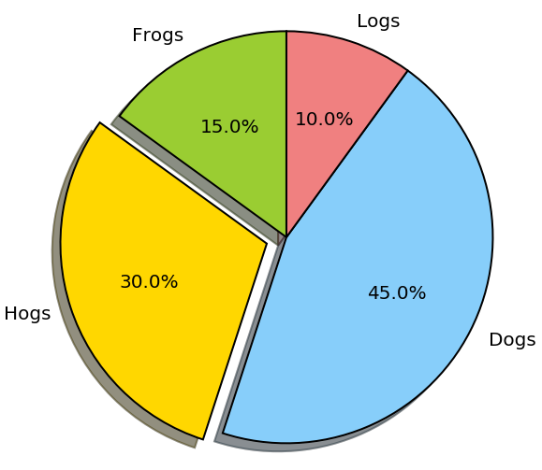
6．饼图
饼图或称饼状图，是一个划分为几个扇形的圆形统计图表，用于描述量、频率或百分比之间的相对关系。在饼图中，每个扇区的弧长（以及圆心角和面积）大小为其所表示的数量的比例。这些扇区合在一起刚好是一个完全的圆形。顾名思义，这些扇区拼成了一个切开的饼形图案。
##饼图
import matplotlib.pyplot as plt
​
##切片将按顺时针方向排列并绘制
labels = 'Frogs', 'Hogs', 'Dogs', 'Logs'## 标注
sizes = [15, 30, 45, 10] ## 大小
colors = ['yellowgreen', 'gold', 'lightskyblue', 'lightcoral'] ## 颜色
##0.1代表第二个块从圆中分离出来
explode = (0, 0.1, 0, 0) # only "explode" the 2nd slice (i.e. 'Hogs')
##绘制饼图
plt.pie(sizes, explode=explode, labels=labels, colors=colors,
autopct='%1.1f%%', shadow=True, startangle=90)
plt.axis('equal')
plt.show()

Slide 22
7．气泡图（散点图）
气泡图是散点图的一种变体，通过每个点的面积大小，反映第三维。气泡图可以表示多维数据，并且可以通过对颜色和大小的编码表示不同的维度数据。例如，使用颜色对数据分组，使用大小来映射相应值的大小。可以通过scatter()函数得到气泡图，示例程序如下。
##气泡图（散点图）
# -*- coding: utf-8 -*-
"""
Created on Sat May 16 01:50:19 2020
@author: yubg
"""
import matplotlib.pyplot as plt
import pandas as pd
##导入数据
df_data = pd.read_excel(r'd:\yubg\i_nuc.xls',sheet_name='iris')
df_data.head()

Slide 23
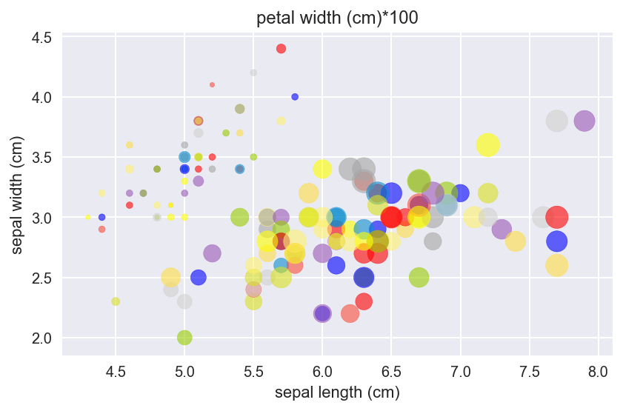
##作图
fig, ax = plt.subplots()
#设置气泡图颜色
colors = ["#99CC01","#FFFF01","#0000FE","#FE0000","#A6A6A6",
"#D9E021",'#FFF16E','#0D8ECF','#FA4D3D','#D2D2D2',
'#FFDE45','#9b59b6','#D2D1D2','#FFDE15','#9b59b1']*10
#创建气泡图SepalLength为x， SepalWidth为y，同时设置PetalLength为气泡大小，并设置颜色透明度等。
ax.scatter(df_data['SepalLength'], df_data['SepalWidth'],
s=df_data['PetalLength']*100,
color=colors,
alpha=0.6)
#第三个变量s表明根据[PetalLength]*100数据显示气泡的大小，color参数也可省略
ax.set_xlabel('SepalLength(cm)')
ax.set_ylabel('SepalWidth(cm)')
ax.set_title('PetalLength(cm)*100')
#显示网格
ax.grid(True)
fig.tight_layout()
plt.show()

Slide 24
一、实战体验：南丁格尔玫瑰图
根据给定数据，绘制南丁格尔玫瑰图，也就是在极坐标系中绘制柱状图。
import numpy as np
import matplotlib.pyplot as plt
fig=plt.figure(figsize=(10, 6))
#极坐标轴域
ax=plt.subplot(111, projection='polar')
#顺时针
ax.set_theta_direction(-1)
#正上方为0度
ax.set_theta_zero_location('N')

Slide 25
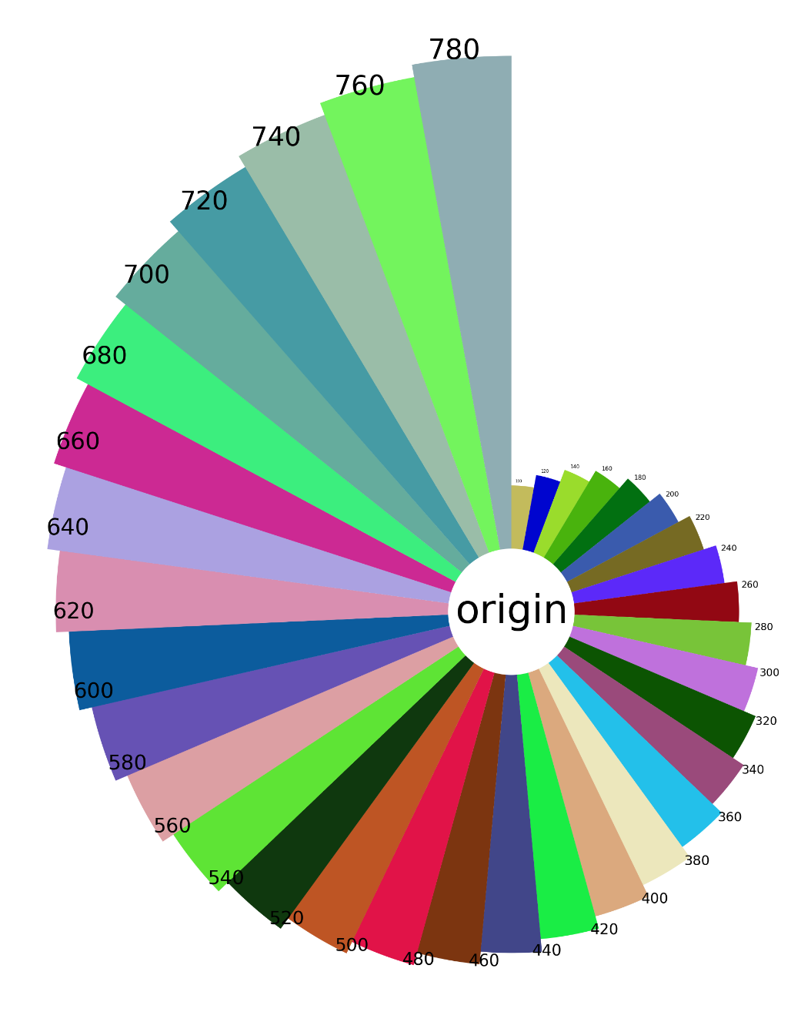
#测试数据
r = np.arange(100, 800, 20)
theta = np.linspace(0, np.pi*2, len(r), endpoint=False)
#绘制柱状图
ax.bar(theta, r, #角度对应位置，半径对应高度
width=0.18, #宽度
color=np.random.random((len(r),3)),#颜色
align='edge',#从指定角度的径向开始绘制
bottom=100)#远离圆心，设置偏离距离
#在圆心位置显示文本
ax.text(np.pi*3/2-0.2,90,'origin',fontsize=14)
#每个柱的顶部显示文本表示大小
for angle,height in zip(theta,r):
ax.text(angle+0.03,height+105,str(height),fontsize=height/80)
#不显示坐标轴和网格线
plt.axis('off')
#紧凑布局，缩小外边距
plt.tight_layout()
plt.savefig('polarBar.png',dpi=480) #保存的南丁格尔玫瑰图

